Slide 1
Название конкурса: «Береги природу»
Номинация: Видеоролик.
Тема: « Сохраню тебя, родное моё село Нагорье»

Slide 2
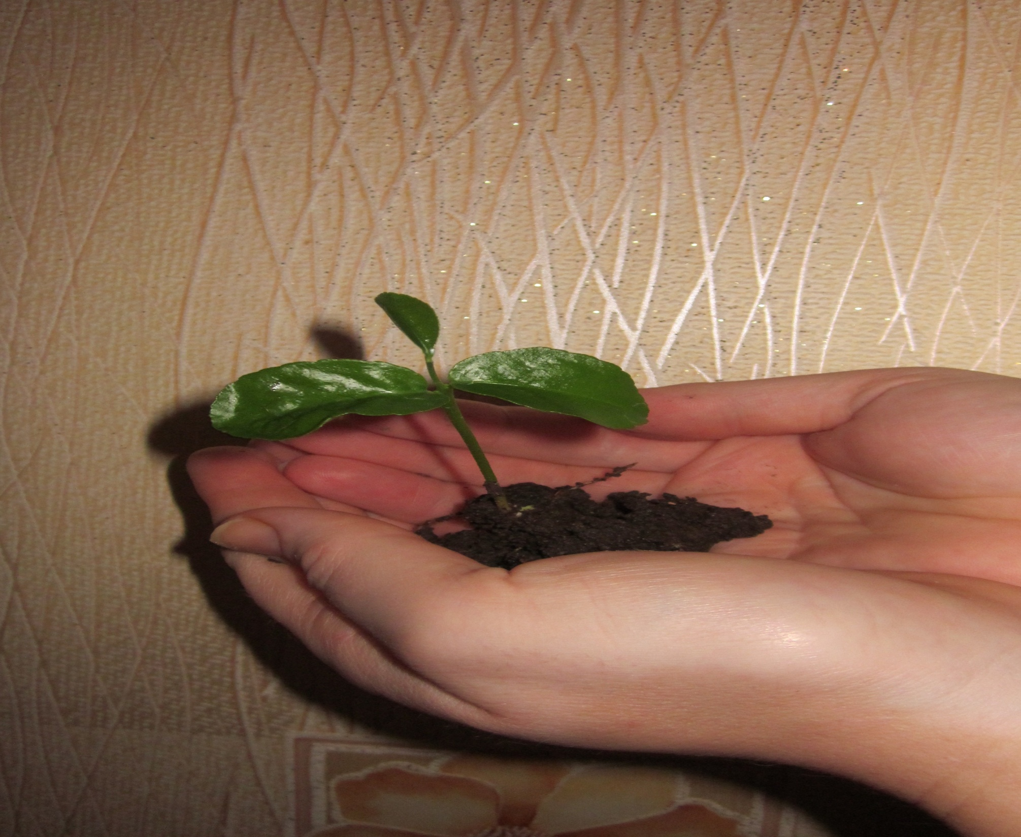
Сохраню тебя, родное моё село Нагорье!!!

Slide 3
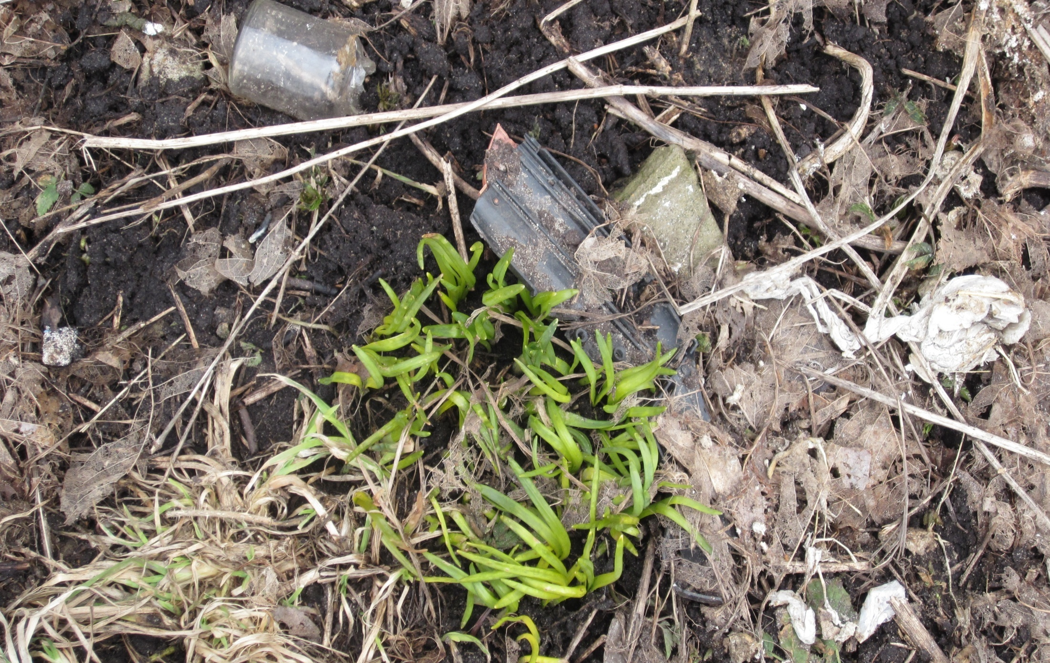
Природа знает лучше…
Закон Б. Коммонера

Slide 4
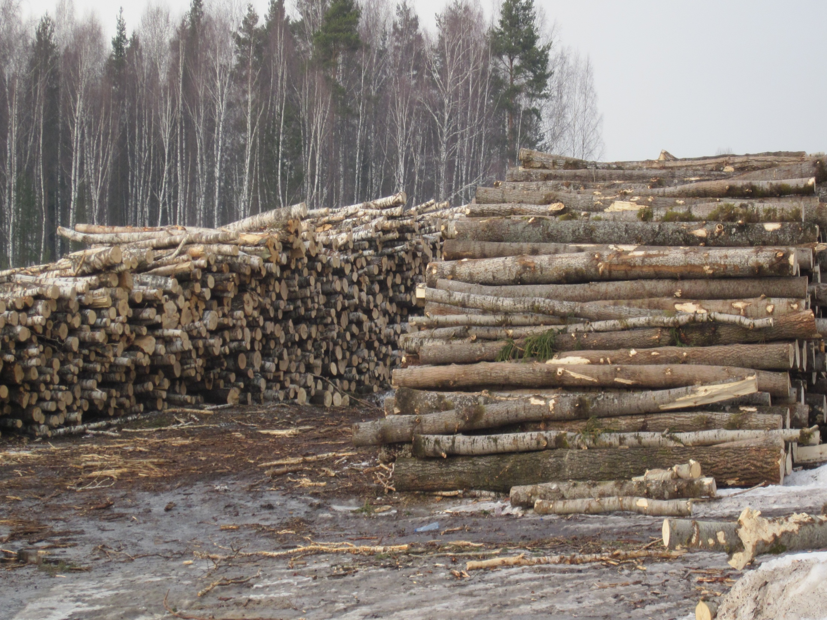
Природа не мастерская, а храм!

Slide 5
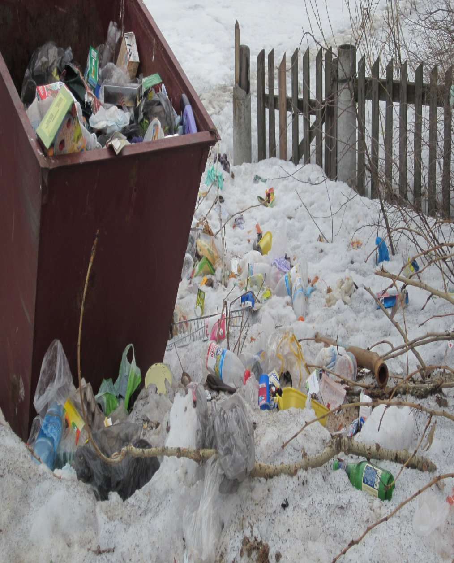
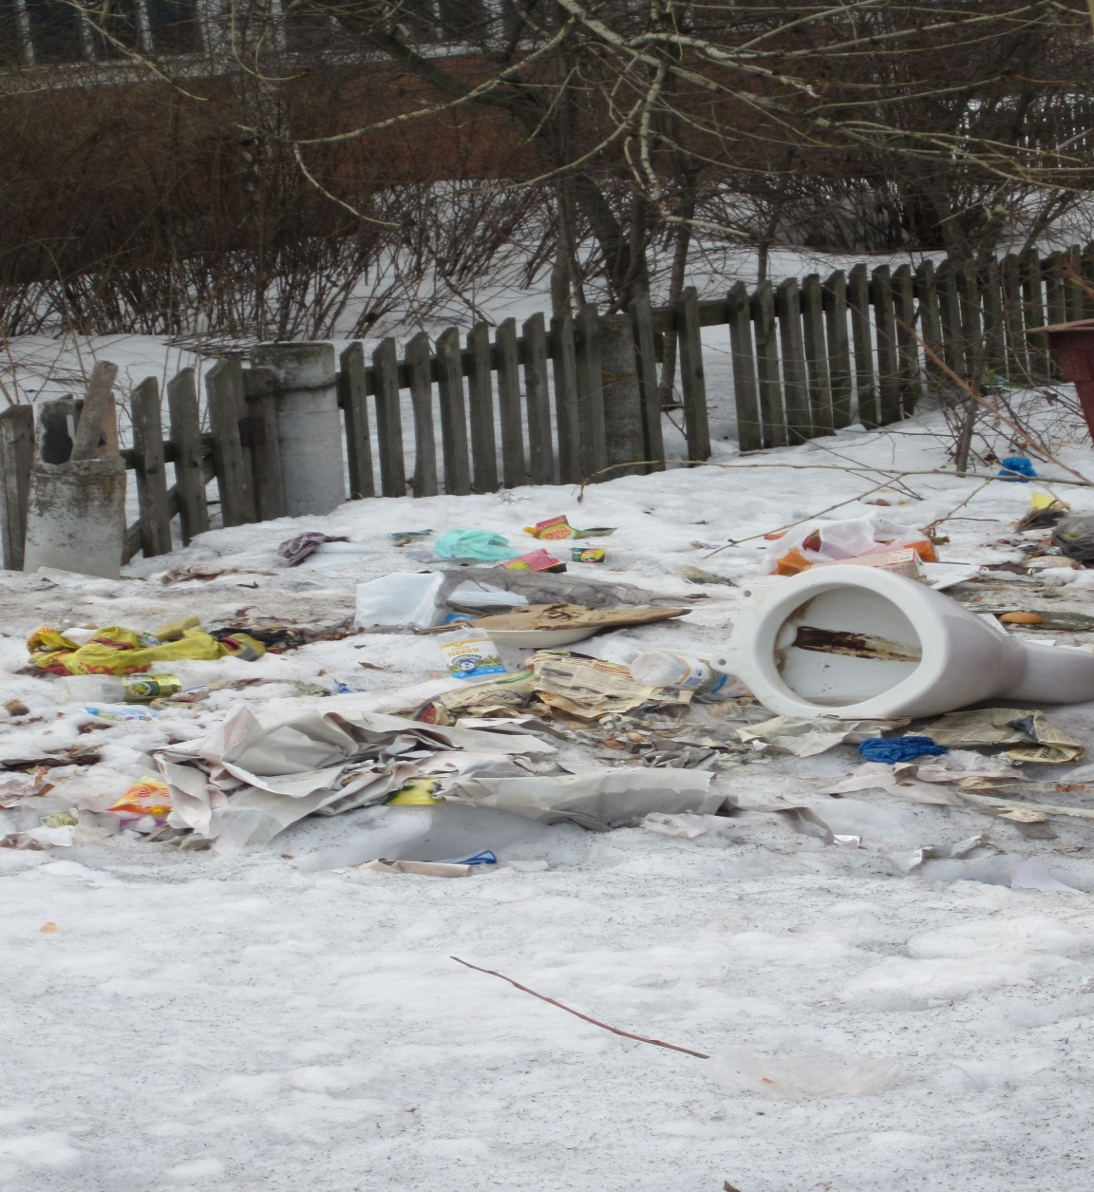
Все надо куда-то девать…
Закон Б.Коммонера

Slide 6
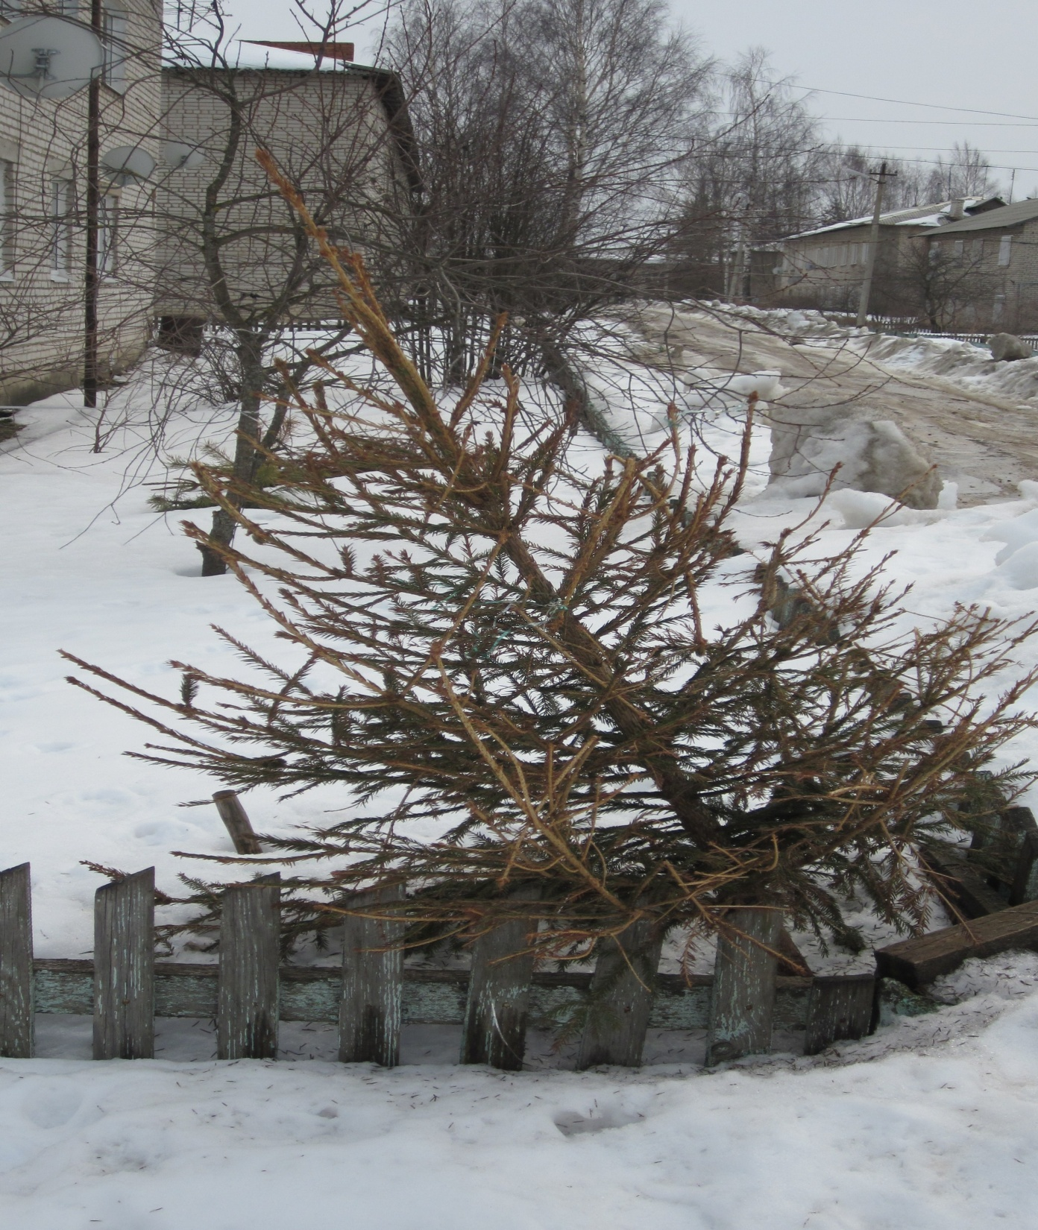
К сожалению, на елке растут не шишки и иголки…
Не рубите деревца, не губите…

Slide 7
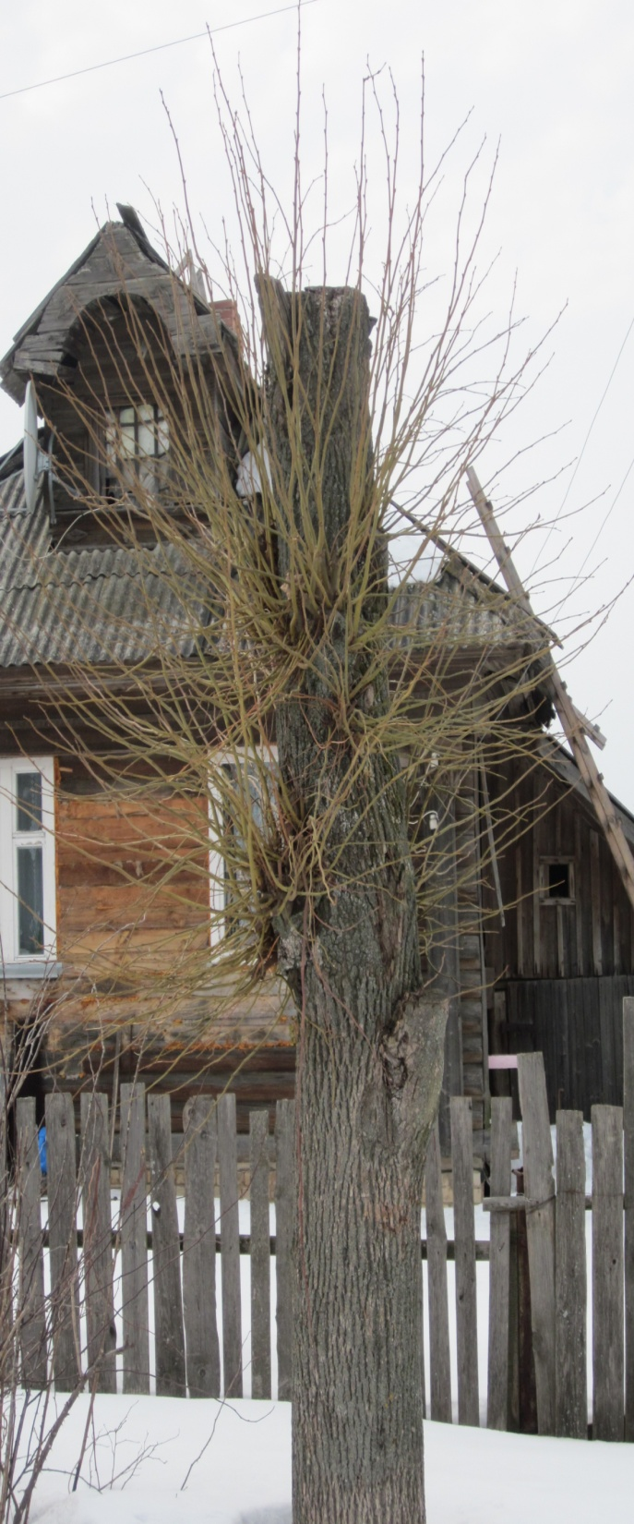
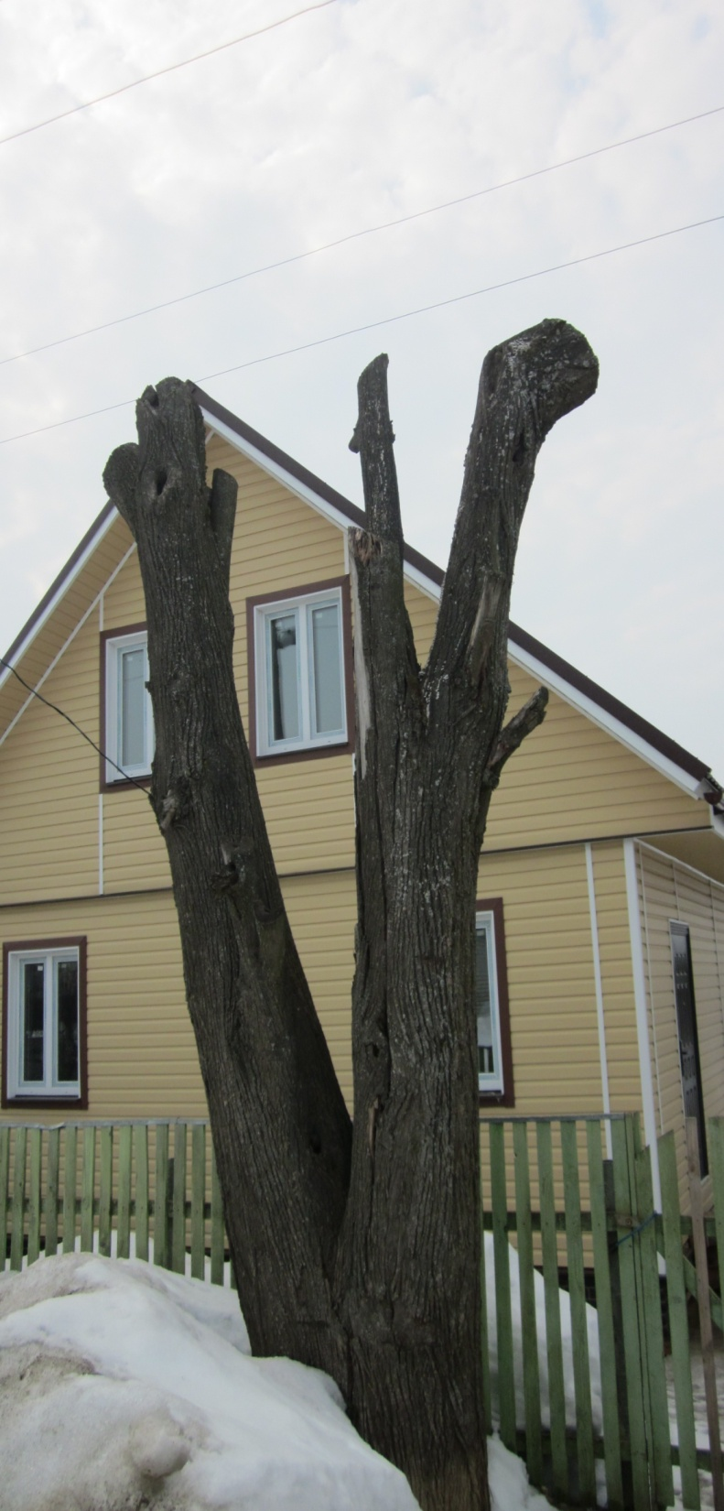
Не то, что мните Вы, природа: не слепок, не бездушный лик, в ней есть душа…

Slide 8
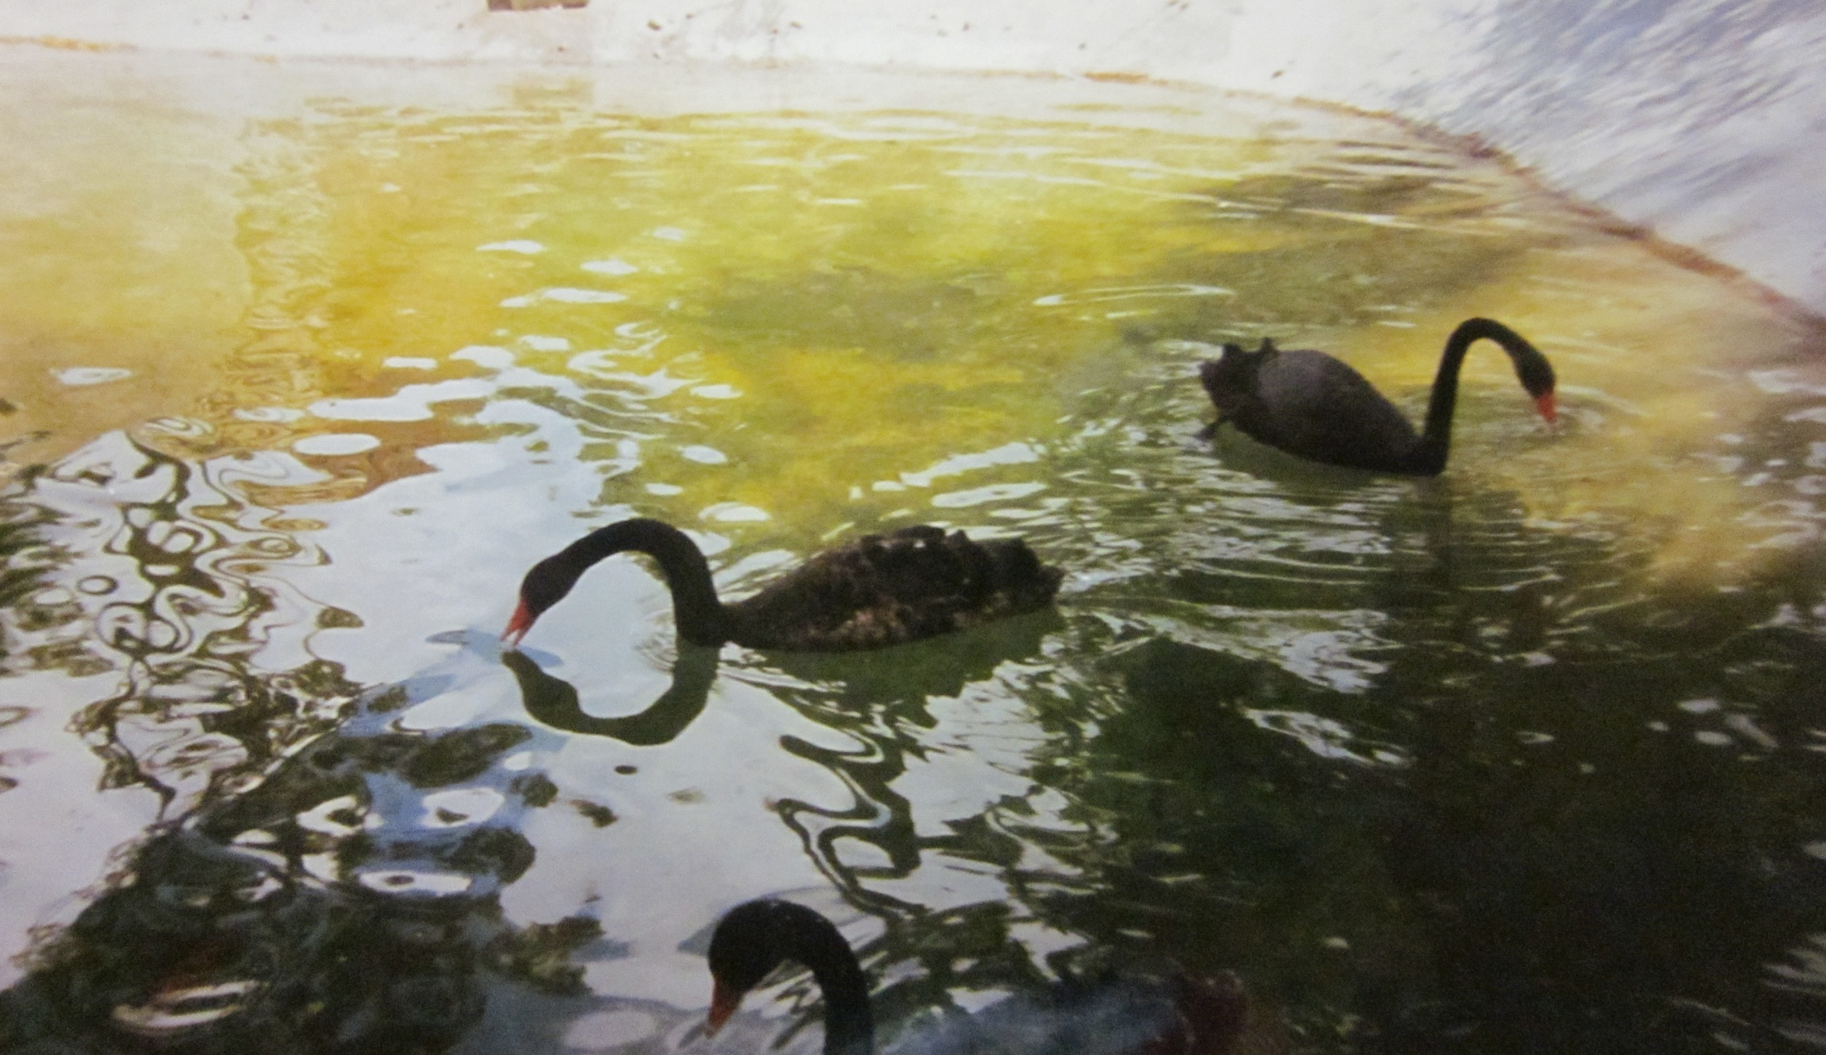
«Всё, что есть на душе, до конца выражает рыданье и высокий полёт этих гордых прославленных птиц…» Н. Рубцов

Slide 9
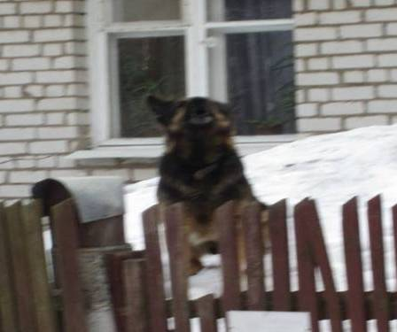
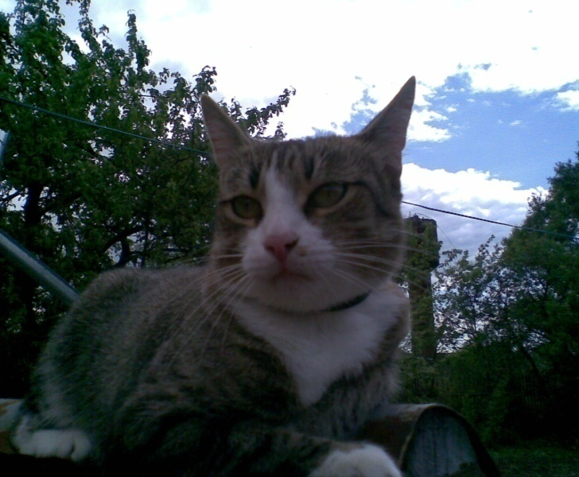
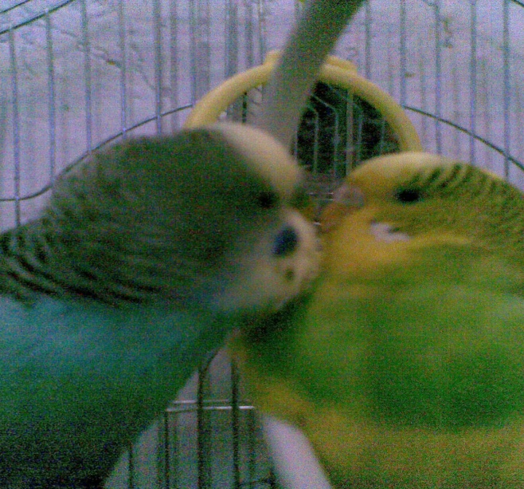
Сохраняй жизнь нашим меньшим братьям!

Slide 10
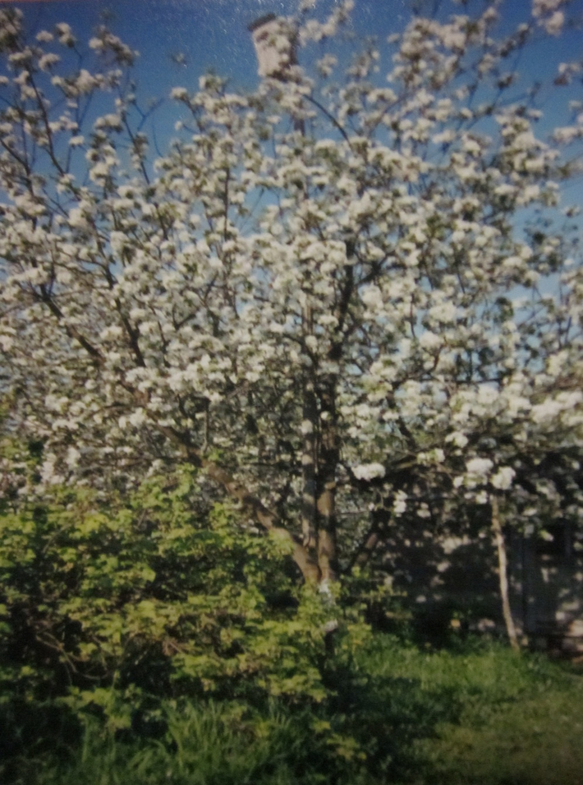
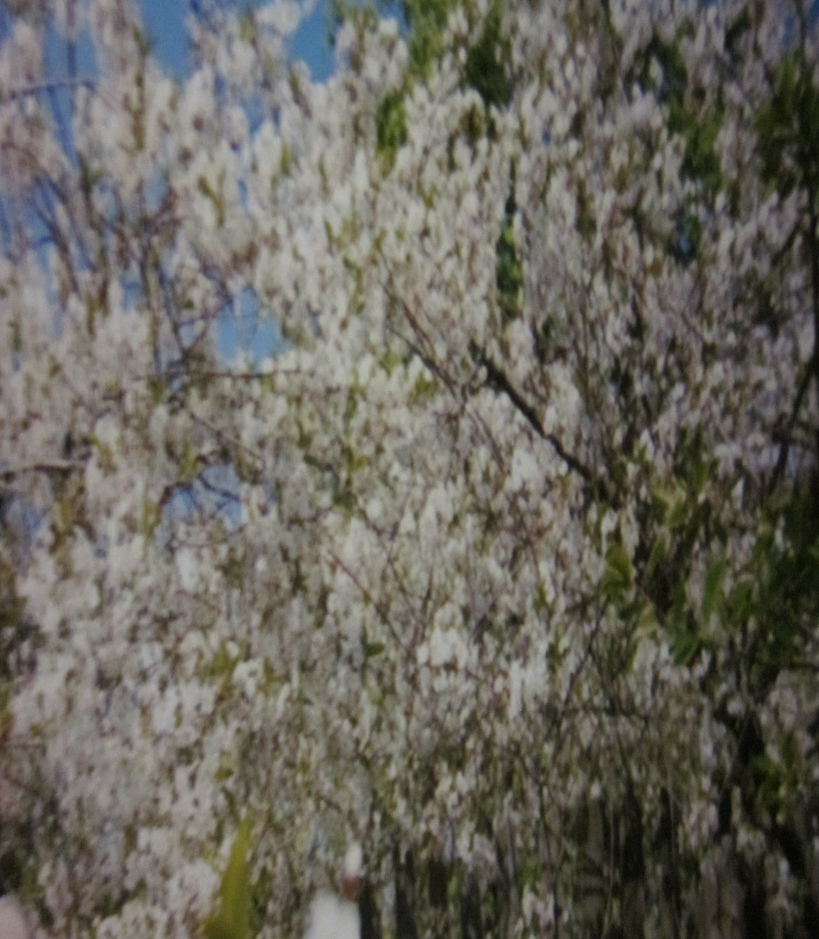
Сады мои.. Родина моя!!!

Slide 11
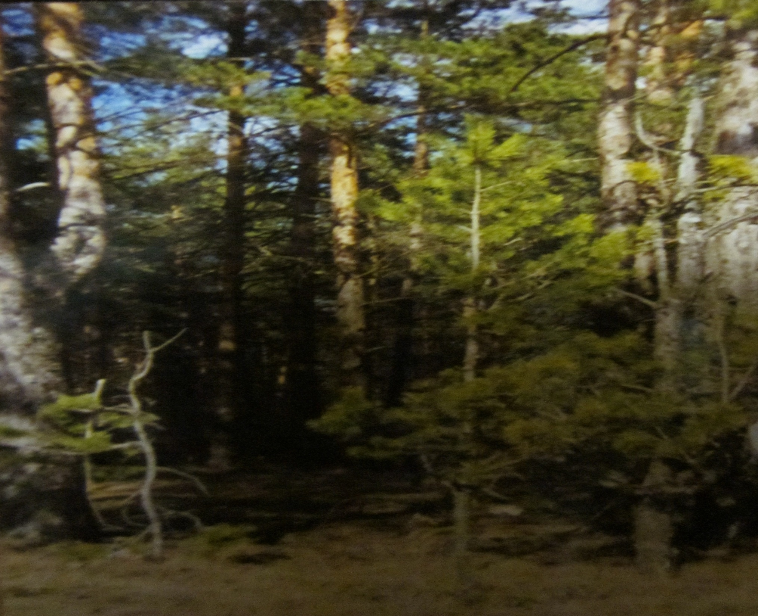
«О чем шумит сосновый лес? Какие в нем сокрыты думы? Ужель в его холодном царстве Затаена живая мысль?...»

Slide 12
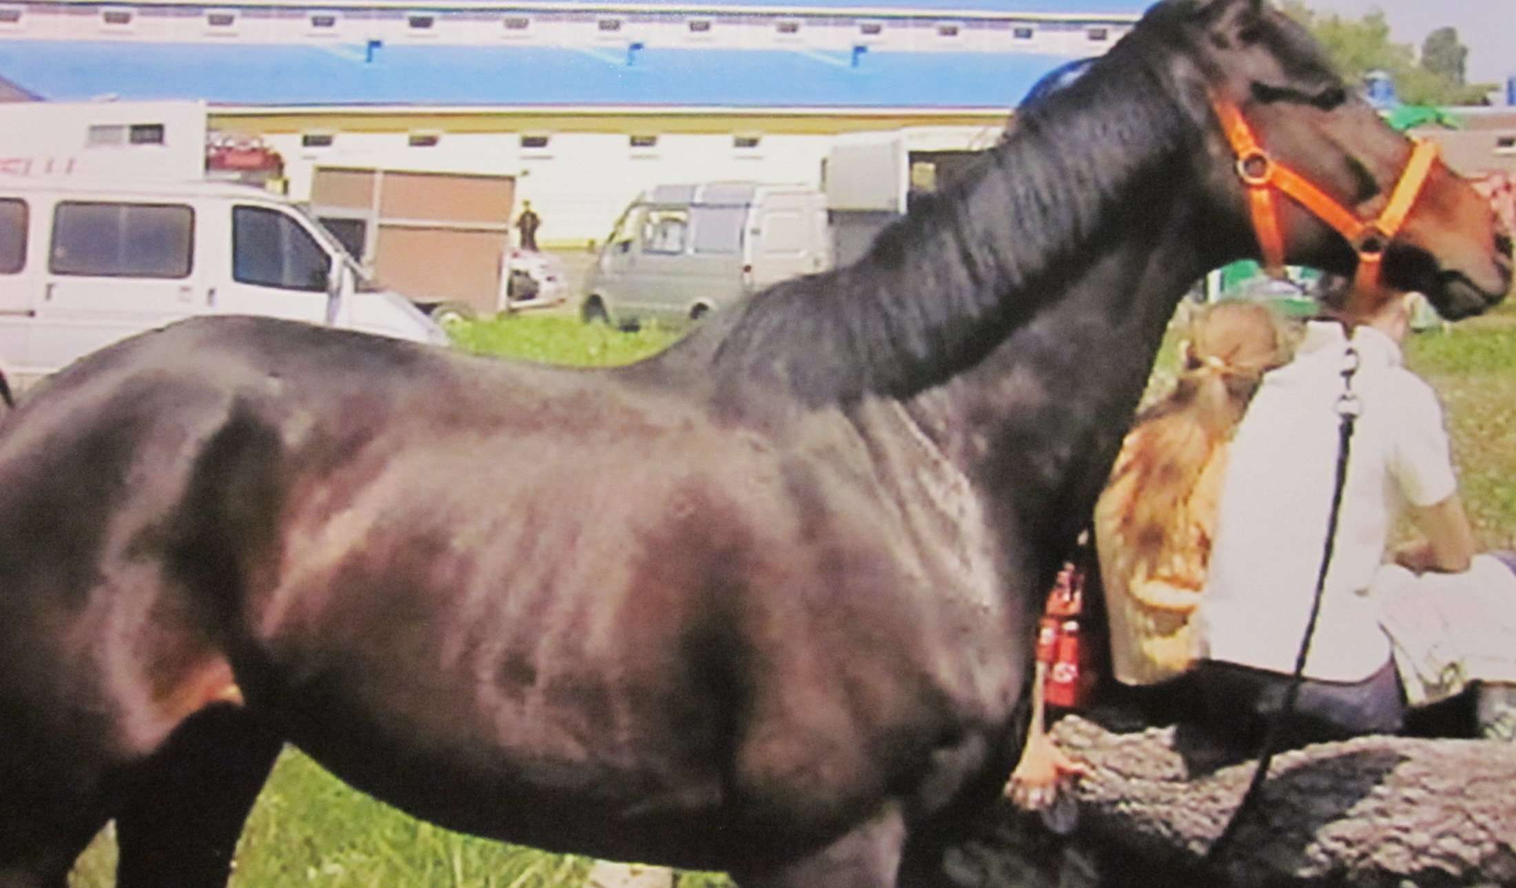
Никто меж полей не услышит машины рычанье,
А тихое ржанье любимой лошадки моей…

Slide 13
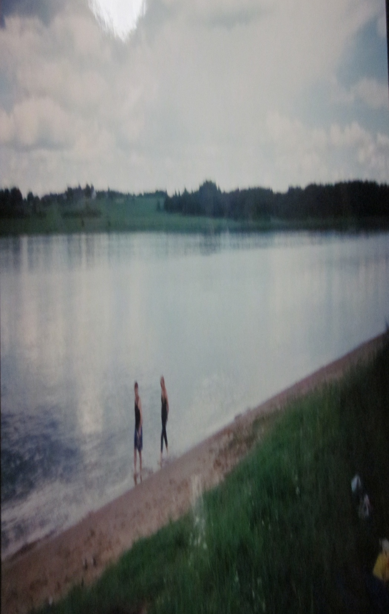
«Как яблоко на блюде у нас Земля одна…» М. Дудин

Slide 14
«Но мы еще придем просить прощенья У этих рек, барханов и болот…» Р.Рождественский

Slide 15
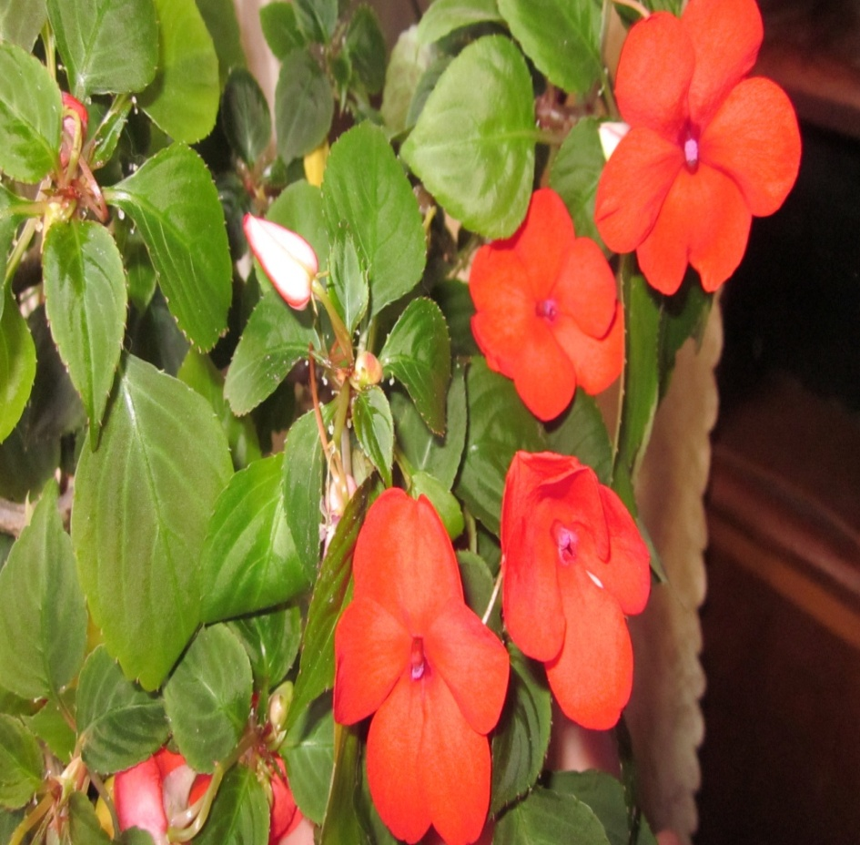
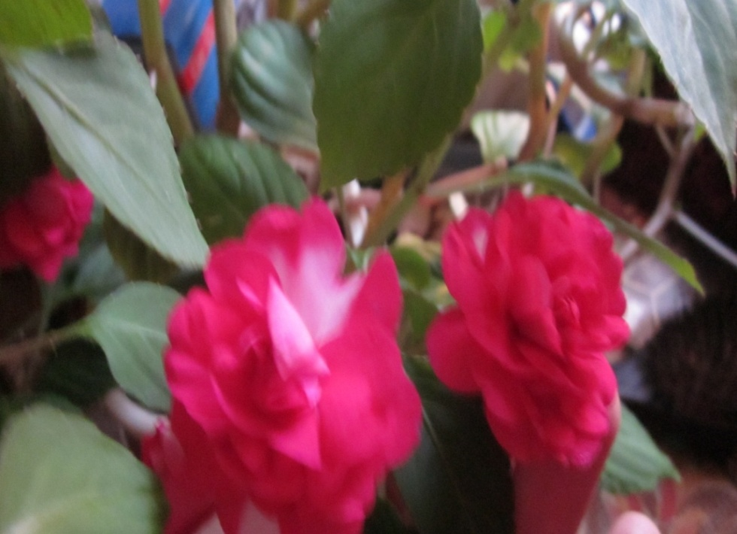
«Желаний никогда своих не умеряем: имея что-нибудь мы лучшего желаем…»

Slide 16
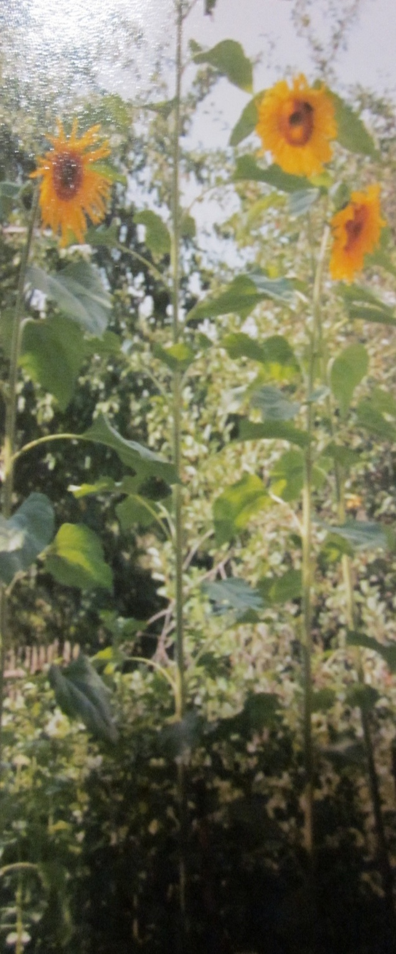
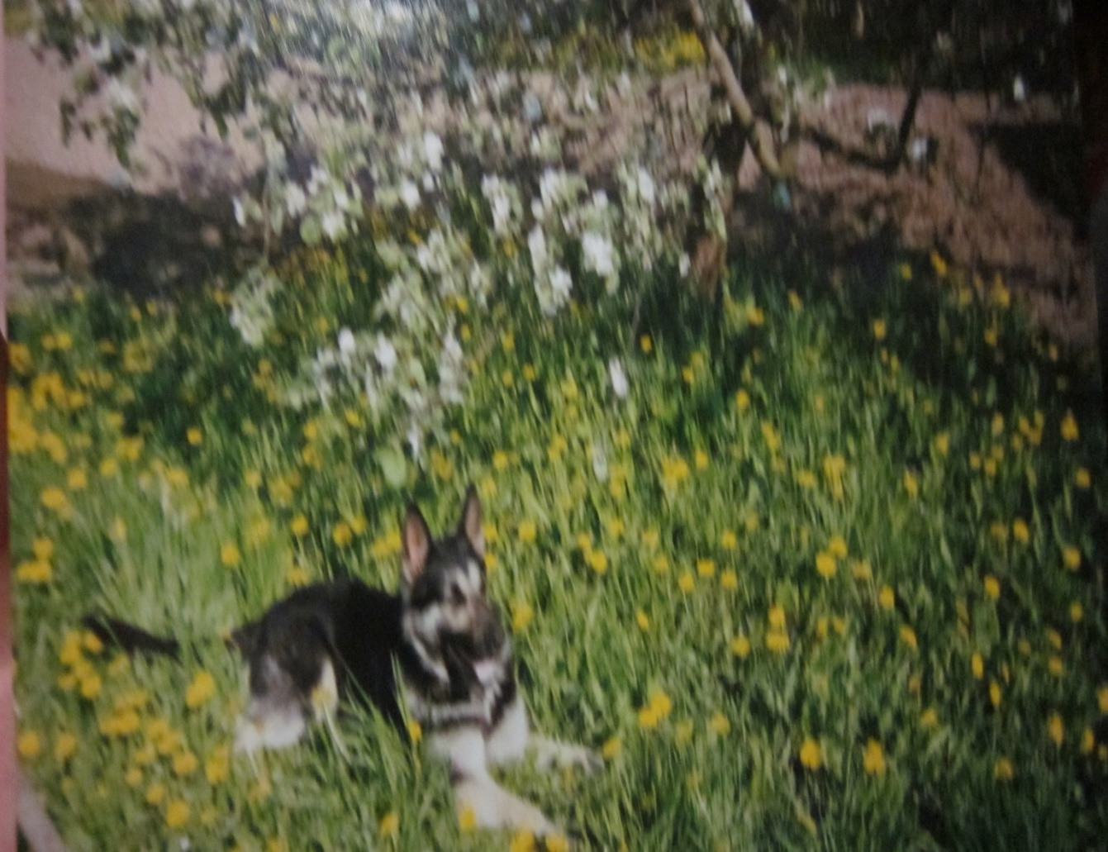
Сохраним ли данное богом богатство?

Slide 17
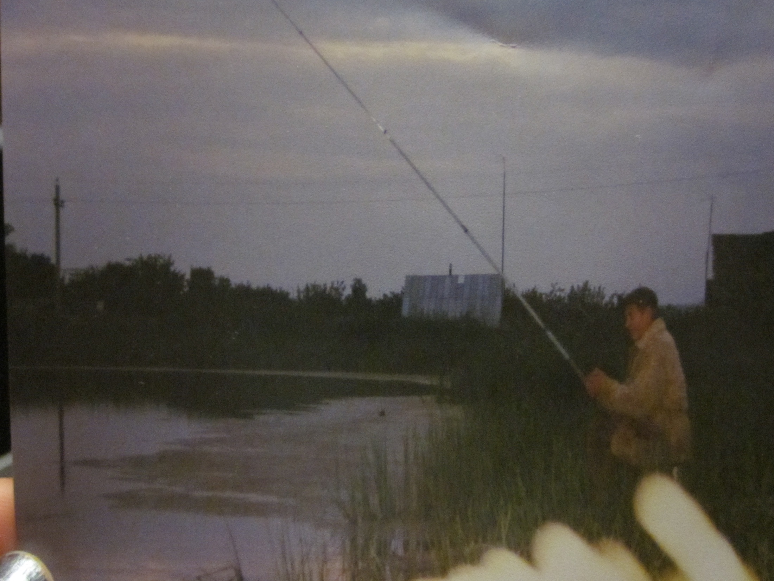
Как удивительны в Нагорье вечера…

Slide 18
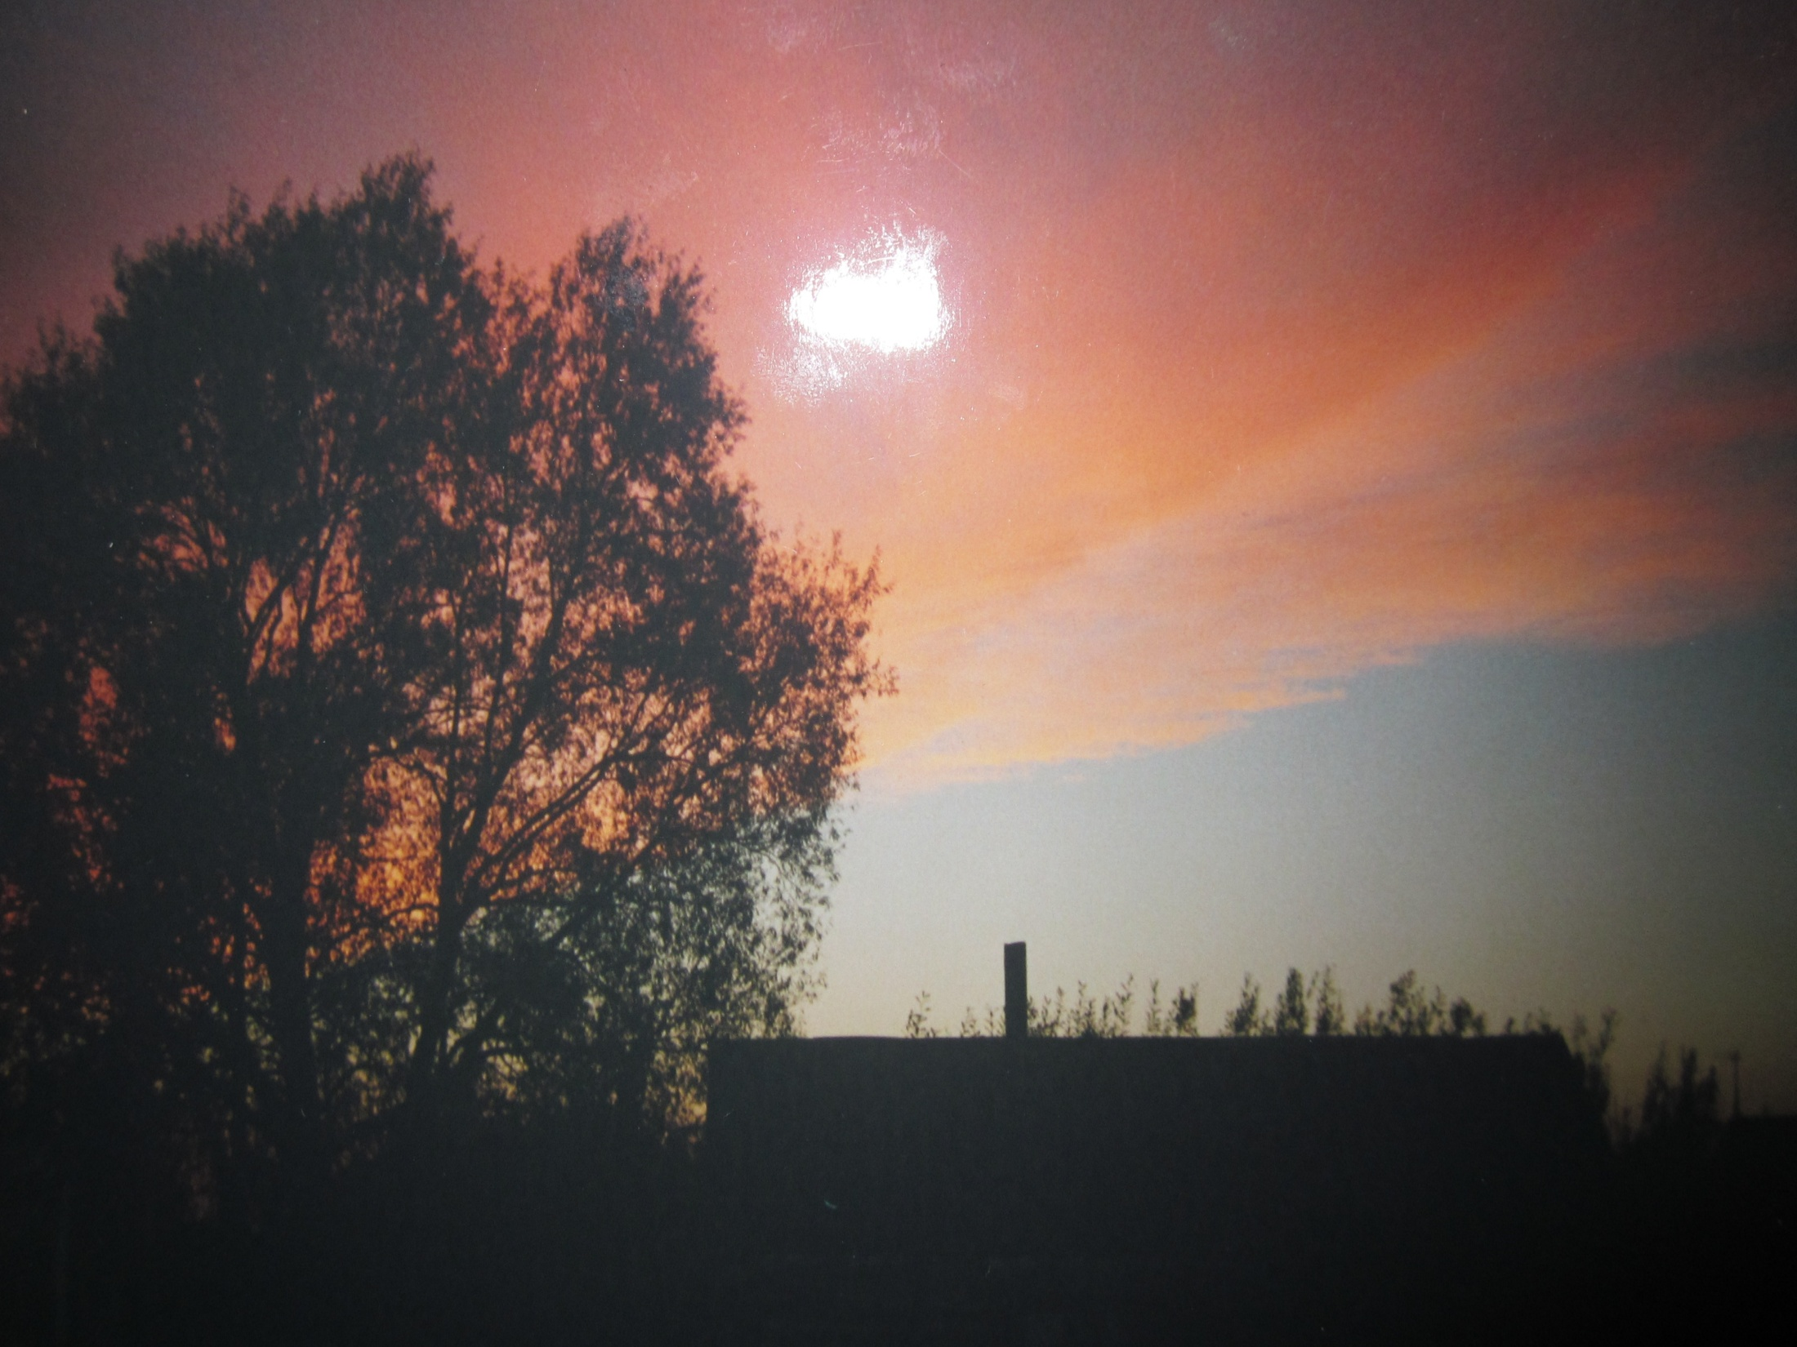
«Спит люд деревенский, трудом утомлённый…»

Slide 19
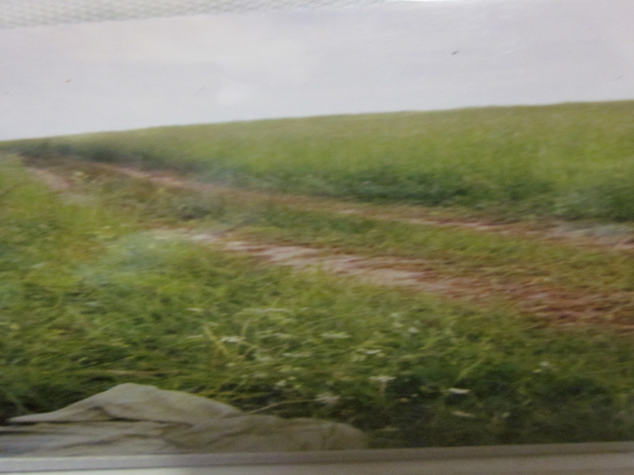
И еще немало будет пройдено,
Коль зовут в грядущие пути.
Но светлей и чище чувства Родины
Людям никогда не обрести…
В. Фирсов

